Slide 1
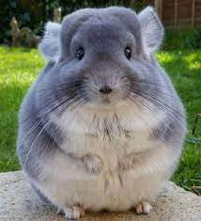
Chinchilla

Slide 2
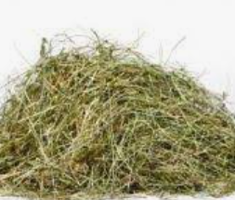
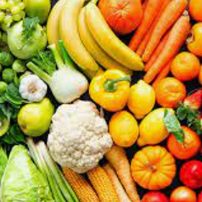
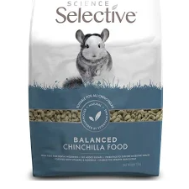
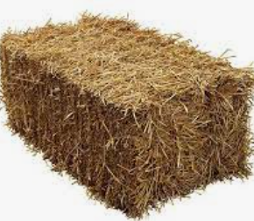
Eten
Herbivoor
Droogvoer:
Ruwvoer:

Slide 3
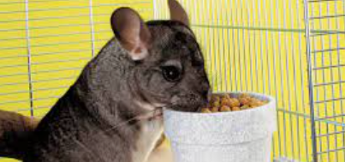
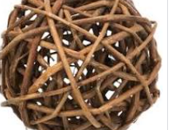
Aanbieden

Slide 4
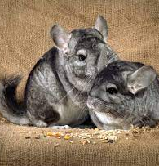
Belangrijk
Ze mogen geen granen, noten of zaden hebben
Ze mogen geen groente of fruit dat veel vocht bevat

Slide 5
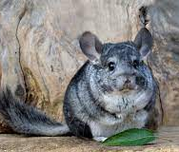
Quiz 1 wat mag een chinchilla niet hebben?
A. Groente
B. Noten
C. Hooi

Slide 6
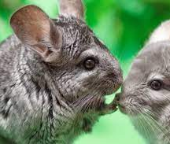
Quiz 2 wat kan een chinchilla beter niet krijgen als extraatje?
A. Stukje harde spaghetti
B. Stukje gedroogde wortel
C. Knaagsticks

Slide 7
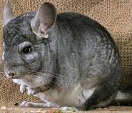
Quizz 3 hoeveel procent bestaat van hun dagelijkse voeding uit hooi?
A. 40%
B. 60%
C. 80%

